Slide 1
Scenariobaserade övningar för utlandsmyndigheterna

Slide 2
Scenario 1

Slide 3
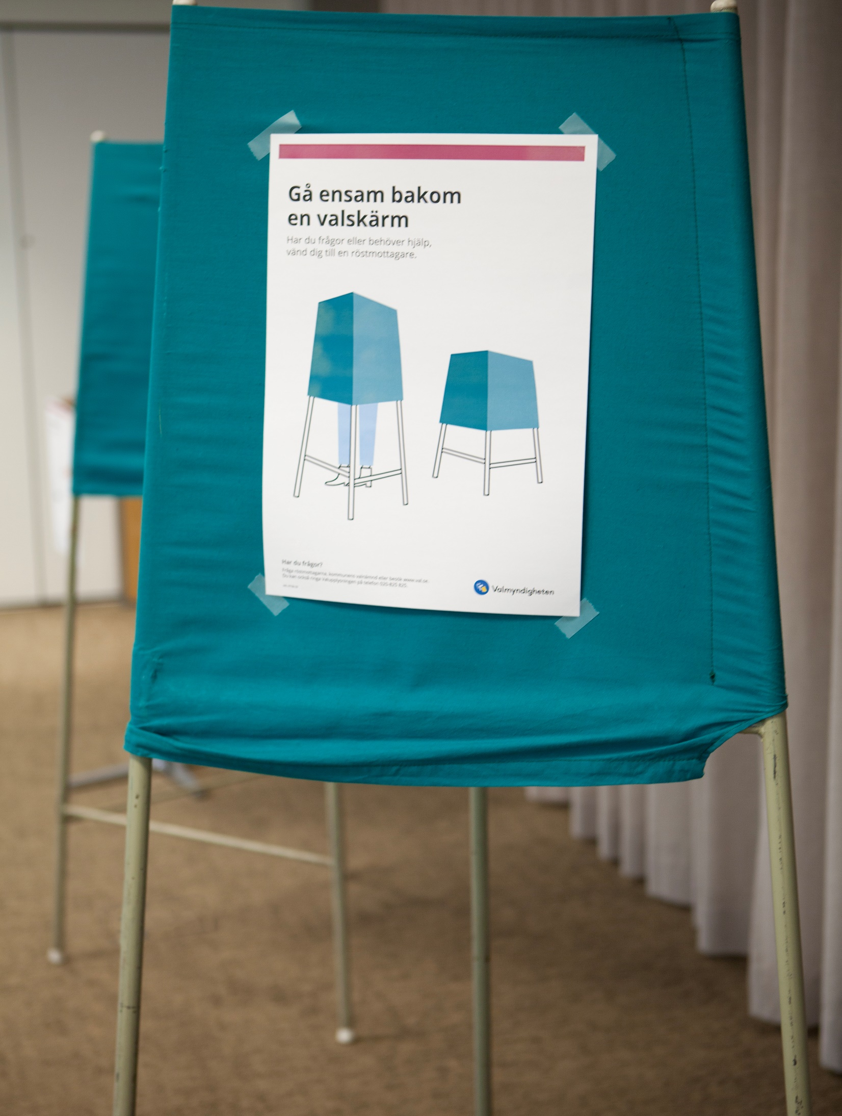
Scenario 1 – elavbrott
Övnings-material
Ni är inne på sista helgen för röstmottagning och när ni kommer till lokalen på morgonen upptäcker ni att det saknas både el och vatten. Problemet tycks ha drabbat fler i området.
Då många väljare hört av sig så vet ni att det åtminstone kommer ett tjugotal väljare för att rösta under dagen.
Prognos för lösning av el och vattenförsörjning saknas i nuläget.

Slide 4
Frågor till scenario 1
Övnings-material
Vad behöver ni göra för att hantera situationen?
  Har ni eventuella reservlösningar för att hantera bortfall av röstmottagningsstället?
Behöver ni samverka med någon/några andra aktörer? Vilka?
Hur och vad väljer ni att kommunicera, och till vem?
Tänk även på väljarna!
Notes:
För att få igång diskussionen finns här även mer ledande fördjupningsfrågor till scenario 1
Kan ni ha röstmottagningen i tänkta lokaler eller behöver ni omlokalisera?
Hur påverkar avsaknad av el lås för lokalen/säkerhet/larm/belysningen/ev. hiss och tillgänglighet?
Vad kan behöva göras om ni ska omlokalisera? Har ni en reservlokal i åtanke? Hur informerar ni väljarna?
Om ni stannar, vad behöver ni göra då för att kunna genomföra röstmottagning?

Slide 5
Scenario 2

Slide 6
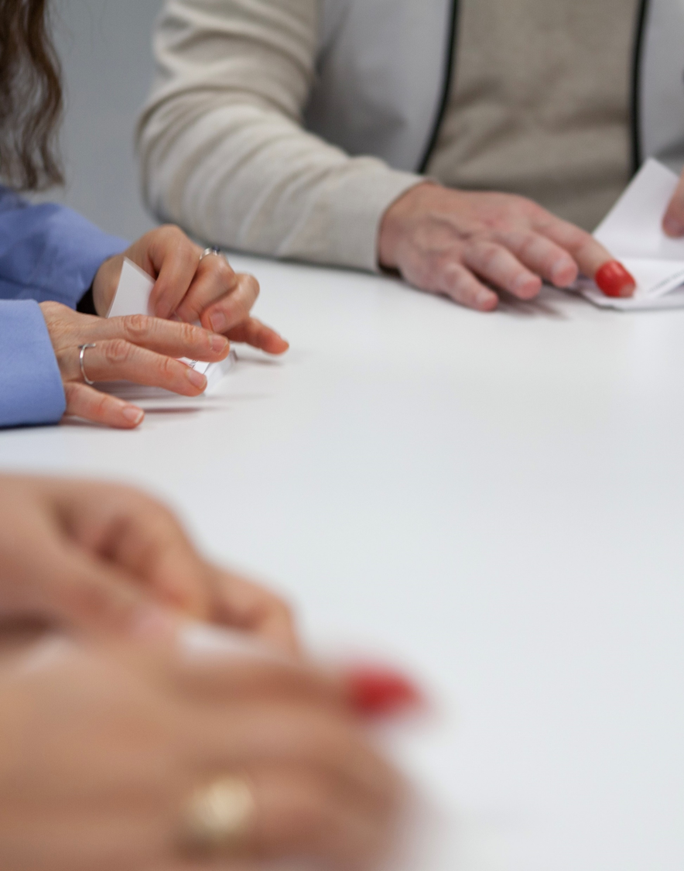
Scenario 2 – film
Övnings-material
Under röstmottagningen blir en röstmottagare trakasserad av en väljare. Röstmottagaren blir upprörd och skriker åt personen ifråga att gå iväg.
Händelsen filmas och läggs senare under dagen ut på sociala medier och ert konto omnämns.
Filmen får snabbt en väldigt stor spridning och har snappats upp av utländska nyhetsbyråer med felaktigt innehåll. Klippningen visar inte hela händelseförloppet.
Utlandsmyndigheten anklagas för att motverka demokratiska val och välja vem som får rösta.

Slide 7
Frågor till scenario 2
Övnings-material
Vad behöver ni göra för att hantera situationen?
Behöver ni samverka med någon/några andra aktörer? Vilka?
Hur och vad väljer ni att kommunicera, och till vem?
Rapporterar ni en incident? Till vem?
Notes:
För att få igång diskussionen finns här även mer ledande fördjupningsfrågor till scenario 2
Hur hanterar ni rykten och felaktigt innehåll? Går ni in och bemöter på något vis?
Skapar ni egna inlägg för att tydliggöra?
Påverkar det här bemanningen för den fortsatta röstmottagningen?
Ser ni ett behov av att rekrytera röstmottagare externt?
Vad ser ni för risker med hur detta påverkar väljarna och möjligheten att rösta?

Slide 8
Scenario 3

Slide 9
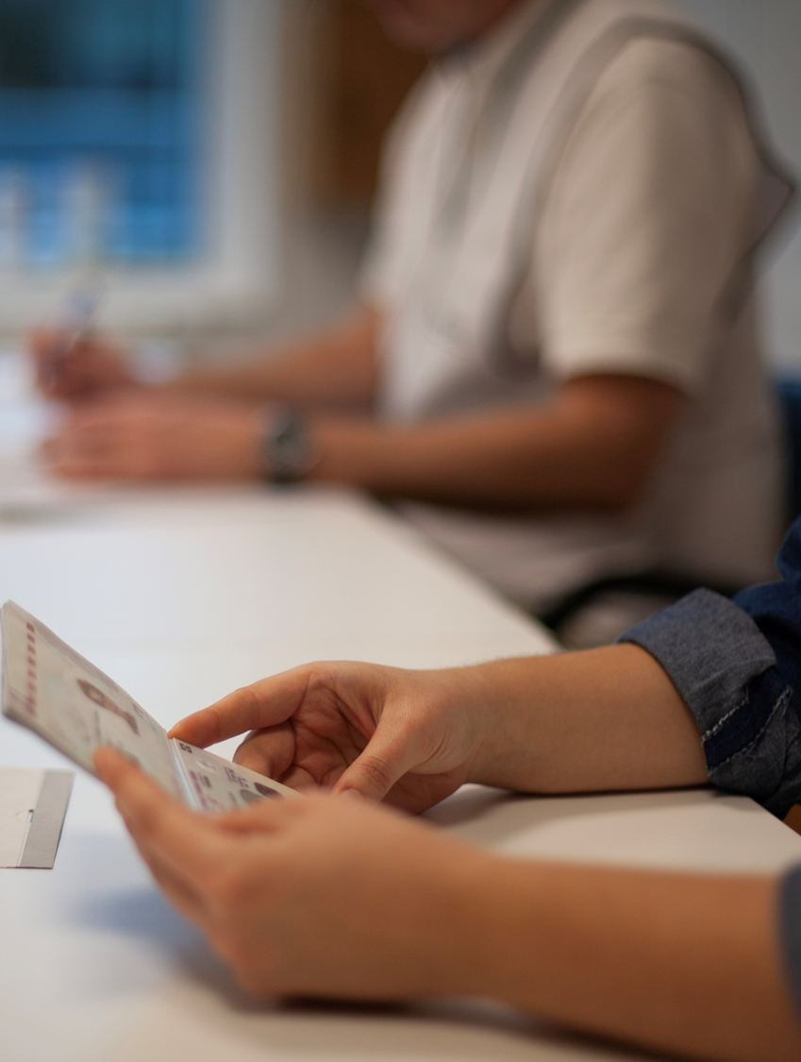
Scenario 3 – demonstration
Övnings-material
Det har under en tid pågått vissa oroligheter i landet ni befinner er i och dessa börjar nu utmynna i social oro. Ordningsstörningarna tilltar och allt fler tar sig ut för att demonstrera. Demonstranter och polis drabbar samman på flera platser.
Ni får kännedom om att väldigt stora demonstrationer väntas pågå i nära anslutning till er röstmottagning.
Många svenskar hör av sig både av oro för säkerheten i landet och över möjligheten att kunna rösta.

Slide 10
Frågor till scenario 3
Övnings-material
Vad behöver ni göra för att hantera situationen?
Hur och vad väljer ni att kommunicera, och till vem?
Behöver ni samverka med någon/några andra aktörer? Vilka?
Rapporterar ni en incident? Till vem?
Notes:
För att få igång diskussionen finns här även mer ledande fördjupningsfrågor till scenario 3
Hur ser redundansen ut för att kunna hantera denna händelse/kris samtidigt som ni genomför röstmottagning?
Något ni inte får göra? Eller som ni blir tveksamma kring?
Vem hör ni av er till för att reda ut vad som gäller? Har ni kontaktuppgifterna?

Slide 11
Scenario 4

Slide 12
Scenario 4 – sjukdom
Övnings-material
Förtidsröstningen pågår sedan någon dag tillbaka och plötsligt blir valansvarig på utlandsmyndigheten allvarligt sjuk.
Ni får veta att hen kommer vara okontaktbar tills efter valdagen.

Slide 13
Frågor till scenario 4
Övnings-material
Vad behöver ni göra för att hantera situationen?
Behöver ni samverka med någon/några andra aktörer? Vilka?
Är det något ni kan behöva kommunicera, i så fall till vem?
Notes:
För att få igång diskussionen finns här även mer ledande fördjupningsfrågor till scenario 4
Hur ser redundansen ut för att kunna hantera denna händelse?
Är flera insatta i era lokala rutiner och har tillgång till t.ex. låsta utrymmen?

Slide 14
Scenario 5
Här kan ni välja scenario a eller b eller diskutera båda två.

Slide 15
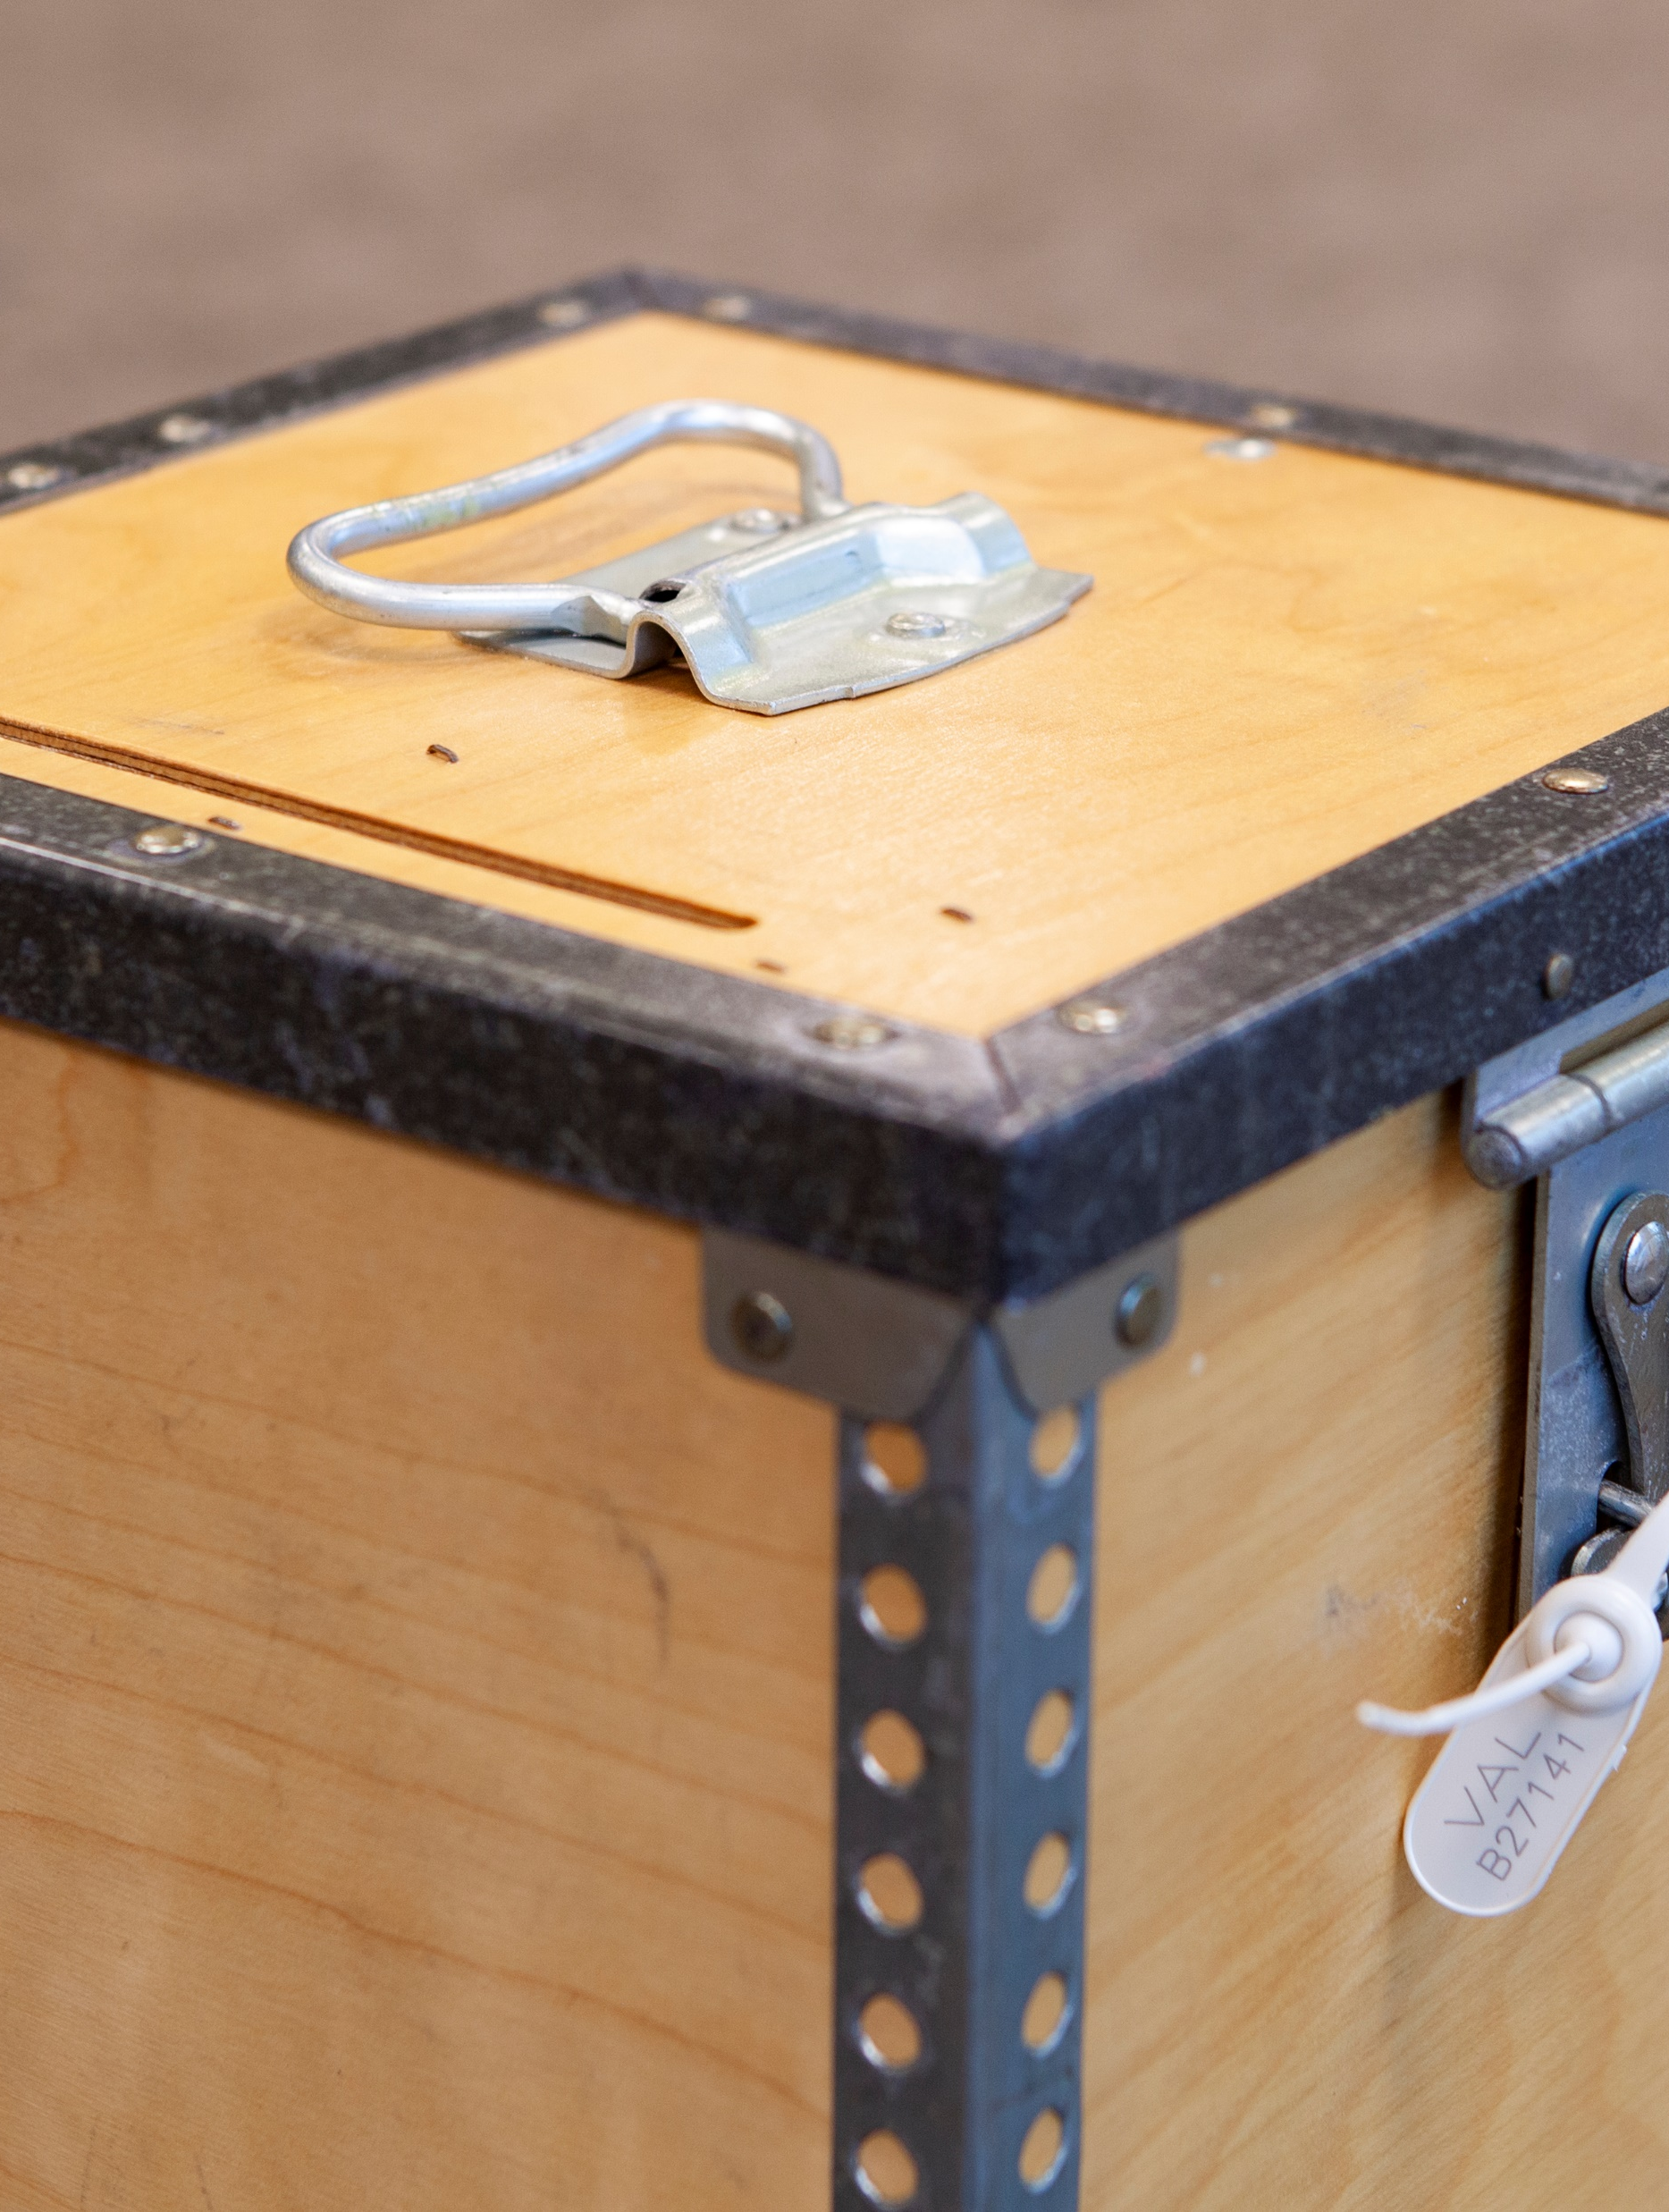
Scenario 5a – brand
Övnings-material
Under en transport av röster sker en trafikolycka på motorvägen. Bilen med röster blir påkörd och fattar eld.
Räddningstjänsten har lyckats släcka branden, men lasten med röster har förstörts.
Det får snabbt spridning i svenska medier som hör av sig till er utlandsmyndighet för att söka svar kring sårbarheten i transporten av röster, och vad som händer med de förstörda rösterna.
Notes:
Här kan ni välja att utgå från posttransport eller om det är ni själva som transporterar rösterna från en plats till en annan.

Slide 16
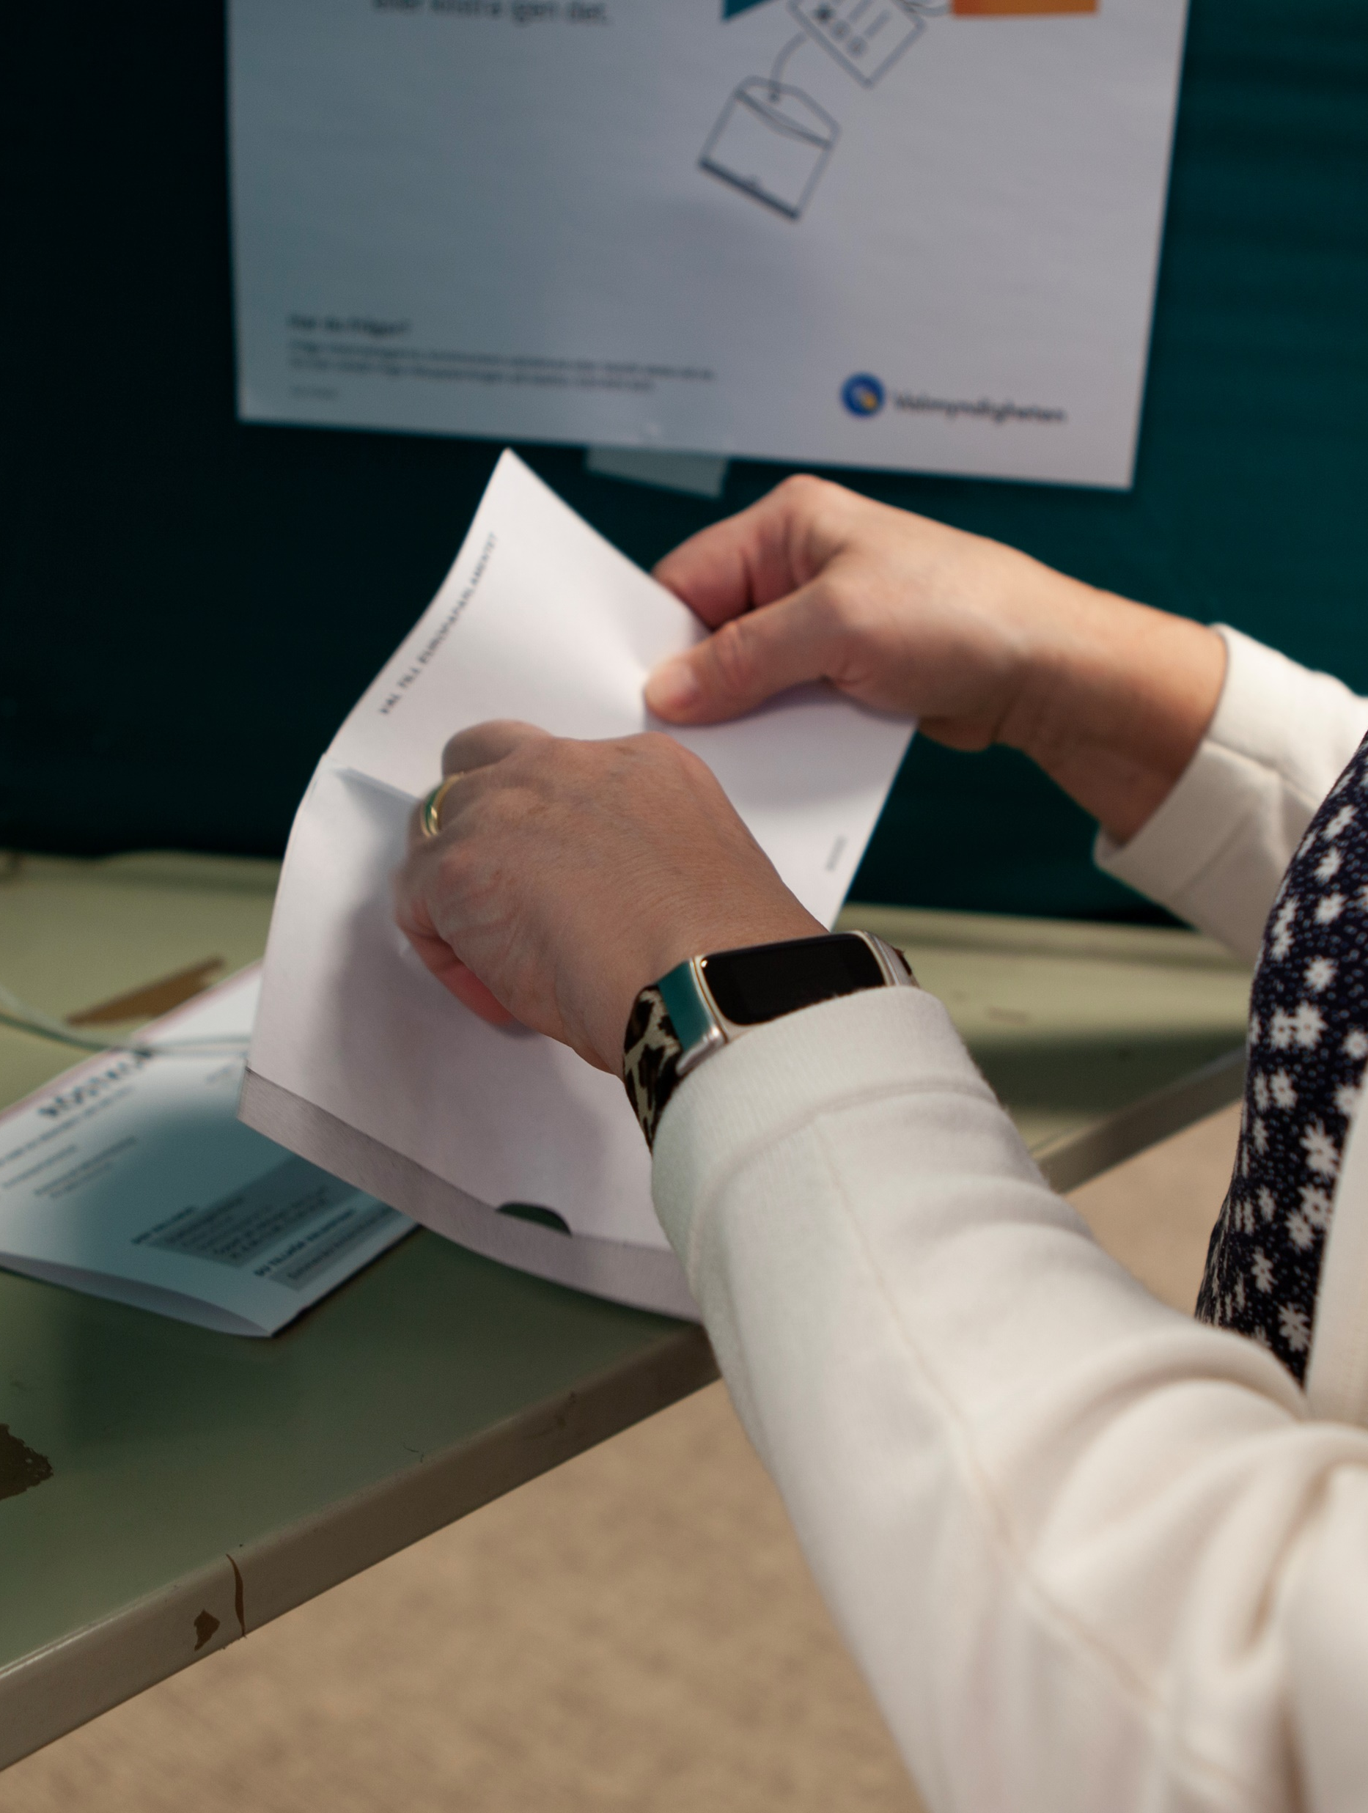
Scenario 5b – transport
Övnings-material
Under en transport av röster blir chauffören allvarligt sjuk.
Ansvarig för lasten förs iväg med ambulans och fordonet med röster blir stående längs vägen.
Notes:
Här kan ni välja att utgå från posttransport eller om det är ni själva som transporterar rösterna från en plats till en annan.

Slide 17
Frågor till scenario 5
Övnings-material
Vad behöver ni göra för att förebygga och hantera situationen?
Hur och vad väljer ni att kommunicera, och till vem?
Behöver ni samverka med någon/några andra aktörer? Vilka?
Rapporterar ni en incident? Till vem?
Notes:
För att få igång diskussionen finns här även mer ledande fördjupningsfrågor till scenario 5
Ni som har röstmottagning utanför era egna lokaler – hur ordnar ni säker förvaring och transport?
Hur ser ni till säkerheten under röstmottagningen i lokaler där ni är inhyrda/fått låna?
Kommer ni ha ytor som inte är tillgängliga för väljarna vid dessa lokaler?
Vilken tid på dygnet är transport säkrast där ni befinner er och vem ska bemanna transporten?
Hur följer ni transporten?

Slide 18
Scenario 6

Slide 19
Scenario 6 – hotfull person
Övnings-material
En person som utlandsmyndigheten tidigare fått hantera i ett annat ganska så svårt ärende uppträder hotfullt vid röstmottagningen. Personen tycks särskilt reagera på att personal som tidigare nekat konsulärt stöd arbetar som röstmottagare.
Personen vägrar att lämna röstningslokalen innan hen fått den hjälp hen behöver i sitt konsulära ärende.

Slide 20
Frågor till scenario 6
Övnings-material
Vad behöver ni göra för att hantera situationen?
Hur och vad väljer ni att kommunicera, och till vem?
Behöver ni samverka med någon/några andra aktörer? Vilka?
Notes:
För att få igång diskussionen finns här även mer ledande fördjupningsfrågor till scenario 6
Hur tänker ni kring bemanning inför valen?
Har ni erfarenheter sedan innan om liknande situationer? Hur löste ni det då?
Ser ni ett behov av att rekrytera röstmottagare externt?
Om scenariot inte är aktuellt nu när ni övar, kan det bli det vid andra tidpunkter?

Slide 21
Scenario 7

Slide 22
Scenario 7 – oväder
Övnings-material
I samband med att röstningen pågår hos er har ett oväder dragit in över delar av landet. Flera personer skadas och stora materiella skador uppstår, ovädret skapar problem med framkomlighet på vägarna.
Utlandsmyndigheten behöver i detta hantera en situation med en svensk skolklass som befunnit sig på en buss i det mest drabbade området.
Media hör samtidigt av sig om ett konsulärt ärende som fått mycket uppmärksamhet i Sverige.
Samtidigt vet ni av tidigare statistik att detta är den mest besökta dagen för att rösta.
Väljare hör av sig och är oroliga för att de inte kommer kunna hinna rösta då de inte kan ta sig fram till och i staden.

Slide 23
Frågor till scenario 7
Övnings-material
Vad behöver ni göra för att hantera situationen?
Hur och vad väljer ni att kommunicera, och till vem?
Behöver ni samverka med någon/några andra aktörer? Vilka?
Rapporterar ni en incident? Till vem?
Notes:
För att få igång diskussionen finns här även mer ledande fördjupningsfrågor till scenario 7
Hur ser redundansen ut för att kunna hantera dessa händelser/kriser samtidigt som ni genomför röstmottagning?
Är det några särskilda avvägningar ni behöver göra?

Slide 24
Scenario 8

Slide 25
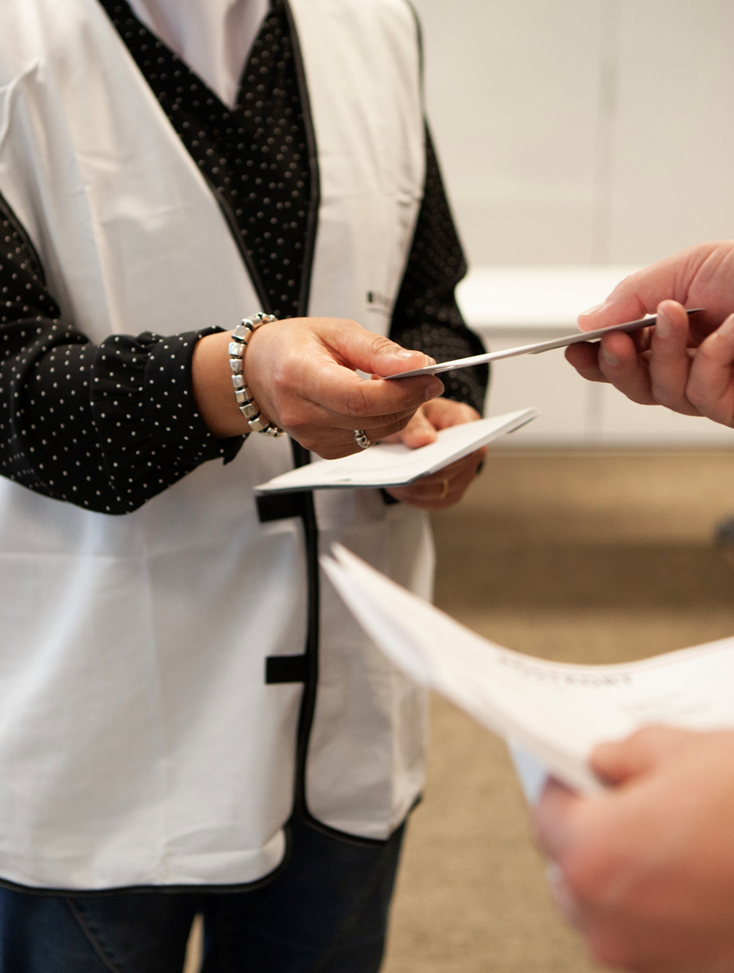
Scenario 8 – hot
Övnings-material
I sociala medier börjar det cirkulera uppgifter om hot om angrepp mot lokaler för röstmottagning både i Sverige och utomlands. Inläggen får stor spridning och skapar oro bland väljare då det inte framkommer någon mer konkret information om vad eller vilka platser eller länder det gäller.
Oroliga väljare hör av sig till er.

Slide 26
Frågor till scenario 8
Övnings-material
Vad behöver ni göra för att hantera situationen?
Behöver ni samverka med någon/några andra aktörer? Vilka?
Hur och vad väljer ni att kommunicera, och till vem?
Rapporterar ni en incident? Till vem och varför/varför inte?

Slide 27
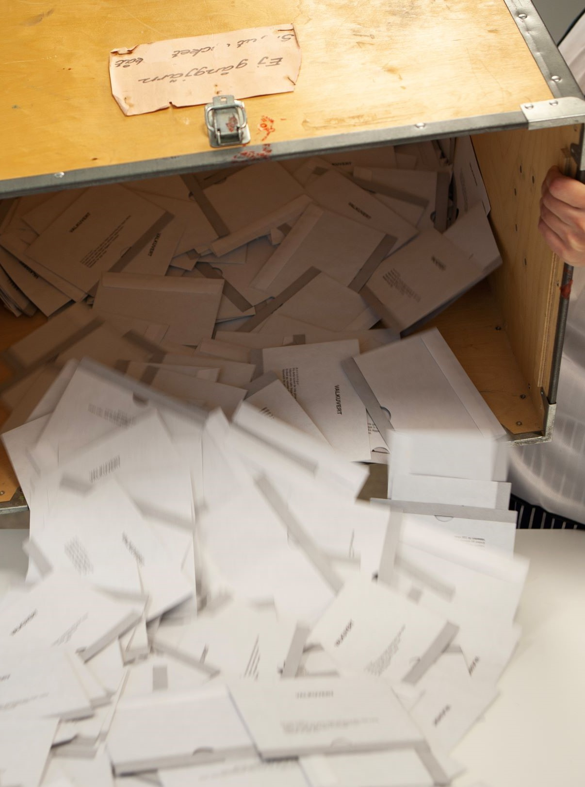
Scenario 8 – hot del 2
Övnings-material
Ni får nu även information om att två utlandsmyndigheter i er region erhållit faktiska hot mot sina lokaler.
Schemalagda röstmottagare hör av sig och säger att de känner sig oroliga och överväger att inte jobba.
Oroliga väljare fortsätter att höra av sig maa att de i nyhetsrapporteringen sett att andra utlandsmyndigheter i regionen mottagit hot.

Slide 28
Frågor scenario 8 del 2
Övnings-material
Finns det något som utifrån detta ändrar er bedömning och hantering?
Vad behöver ni göra och med vem samverkar ni?
Vilka informationsbehov har ni?
Notes:
För att få igång diskussionen finns här även mer ledande fördjupningsfrågor till scenario 8
Hur bemöter ni oroliga väljare? I vilka kanaler?
Vilka kontakter behöver ni ta? Har ni kontaktuppgifter?
Hur hanterar ni hoten som cirkulerar? Hur bedömer ni säkerheten hos er?
Om ni bedömer att ni inte kan ha öppet, vad behöver ni göra då? Vilka behöver ni informera?
På vilka andra sätt kan väljarna rösta?

